Slide 1

«Академия ухода» в рамках национального проекта «Демография»
КГБУ СО «Центр социального обслуживания населения»
г. Красноярск

Slide 2
АО «Губернские аптеки»
Министерство социальной политики Красноярского края
Базовая площадка для подготовки специалистов

Slide 3


Slide 4

Партнерский проект
Министерство социальной политики
Красноярского края
АО «Губернские аптеки»
КГБУ СО
«Центр социального обслуживания населения»

Slide 5
Механизмы работы
2018 г. Минтруда РФ
56 КГБУ СО «КЦСОН»
Обучение
Система долговременного ухода
2018 год
Система долговременного ухода
56 учреждений
Школы долговременного ухода
Родственники
Волонтеры
Специалисты
Родственники
Школы долговременного ухода
Школы родственного ухода

Slide 6
Работа специалистов
Специалисты - слушатели
Навыки ухода; Разработка программ работы школ ухода. | Задача: научить специалистов самим усвоить знания и научиться организовывать учебный процесс на местах в «Школах родственного ухода» | Продолжительность программы: 40 ак. час.
Родственники, волонтеры, социальные работники
Навыки ухода | Задача: обучить навыкам ухода | Продолжительность программы: 16 ак. час.

Slide 7
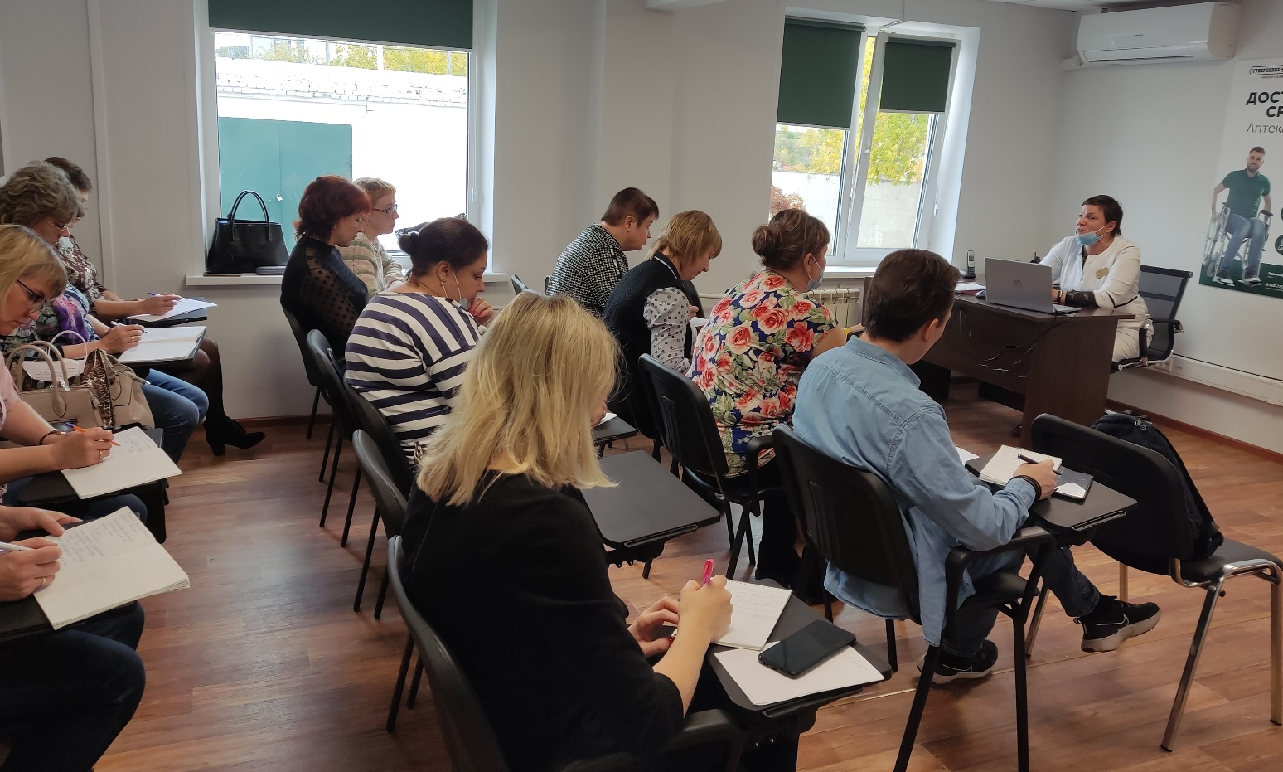
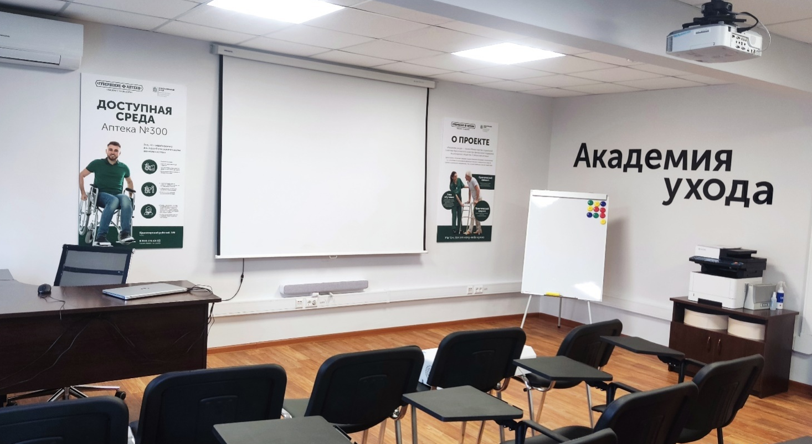
Лекционный зал

Slide 8
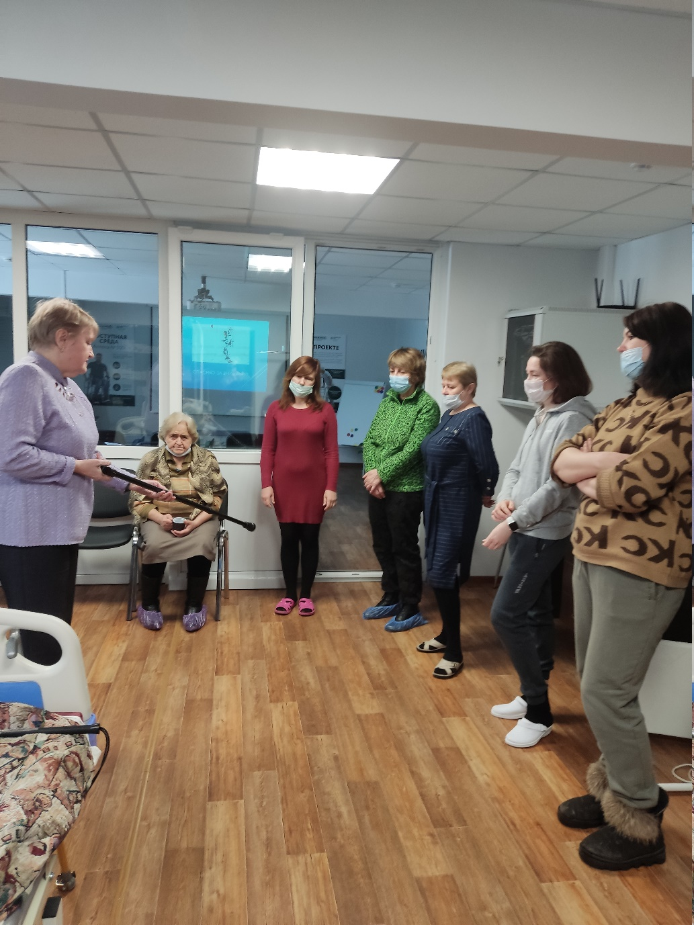
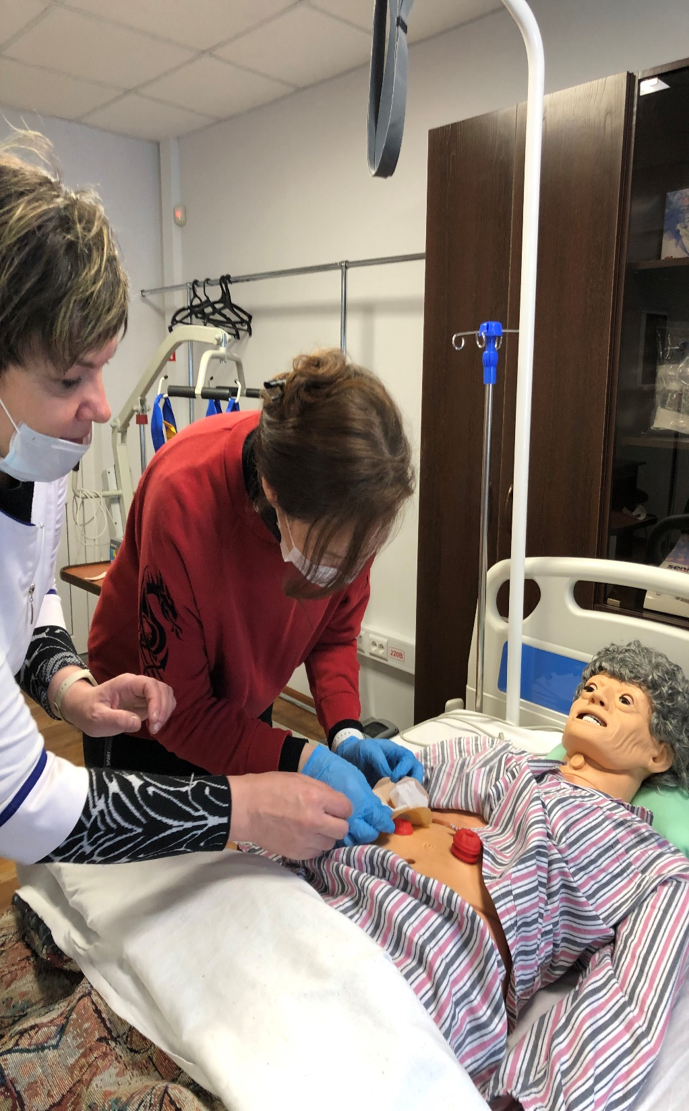
Комната для практических занятий

Slide 9
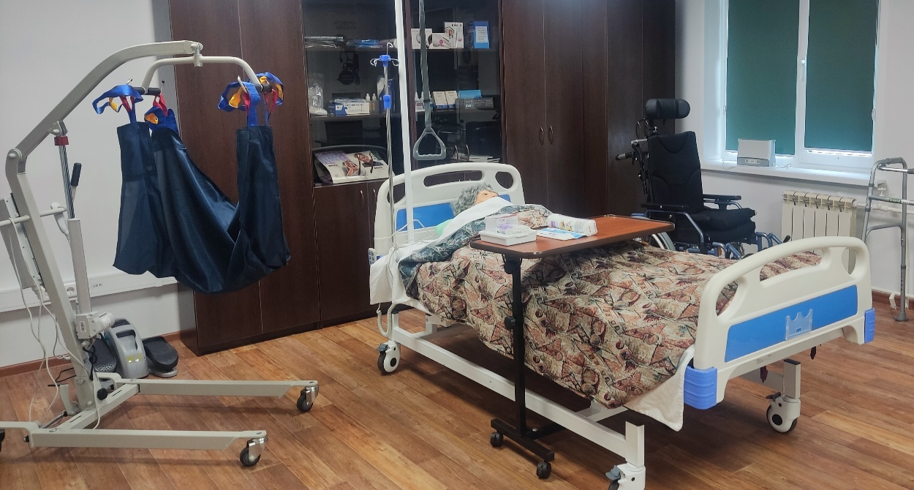
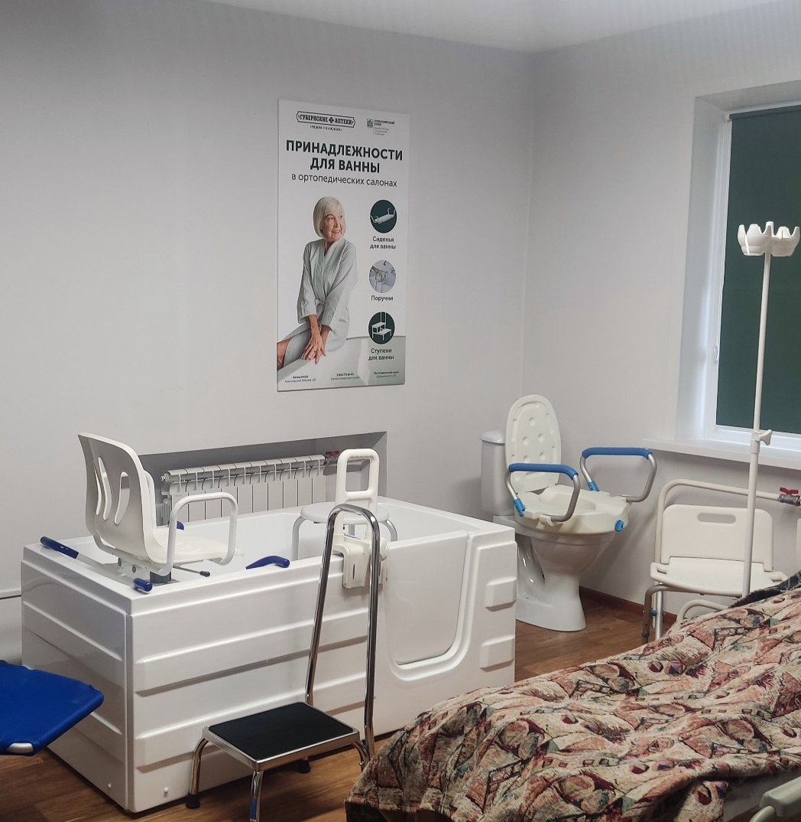
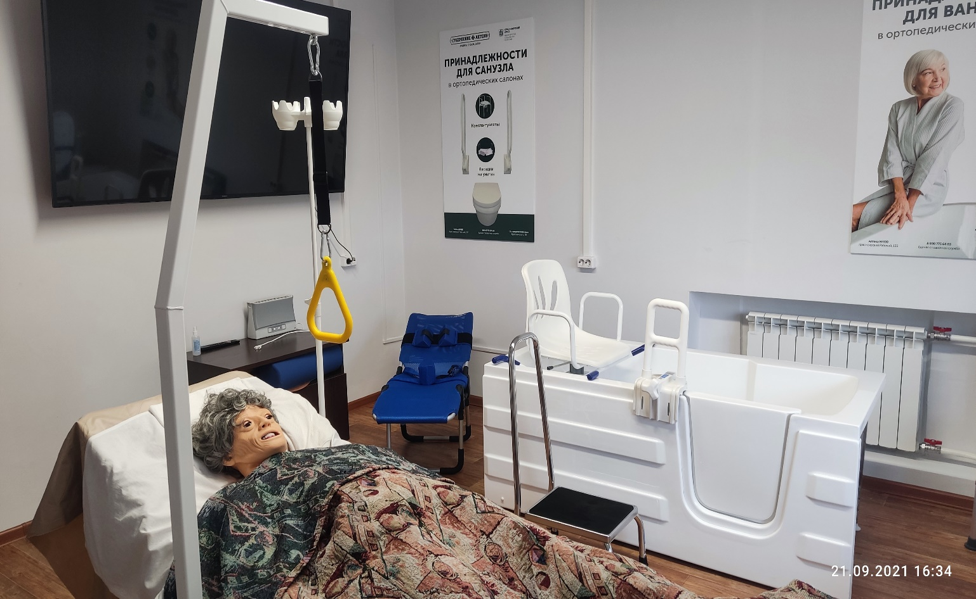
Санитарная комната

Slide 10
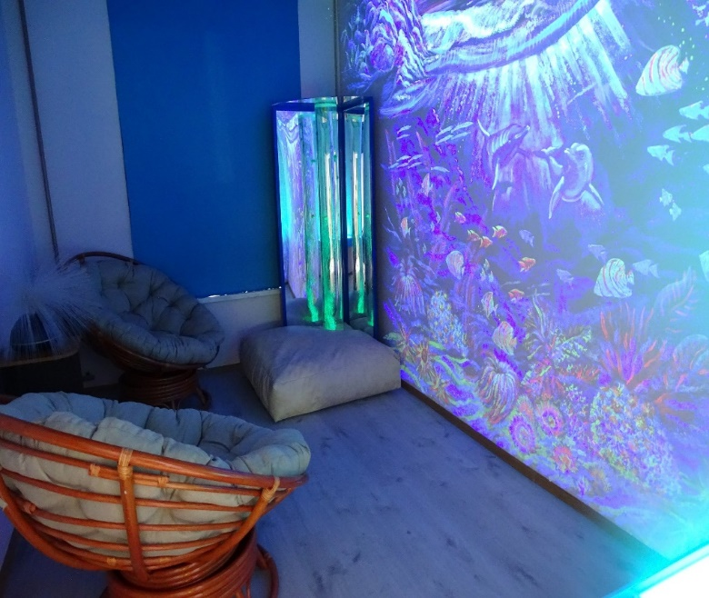
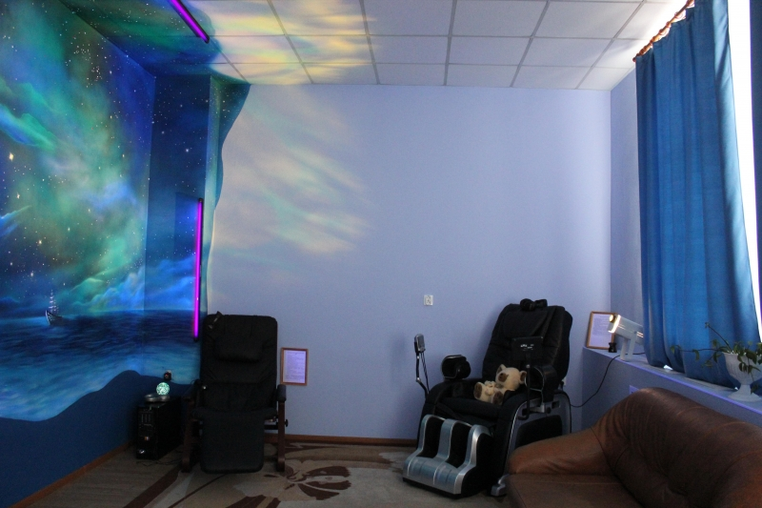
Комната психологической разгрузки
После образования «Академии ухода» возникла потребность в создании комнаты психологической разгрузки, что и было сделано в сентябре 2022 года на базе КГБУ СО «Центр Социального Обслуживания Населения».
Цели комнаты психологической разгрузки- создание благоприятной и психологической атмосферы в семье, обеспечивающей снятие последствий психотравмирующих ситуаций, нервно психической напряженности.

Slide 11
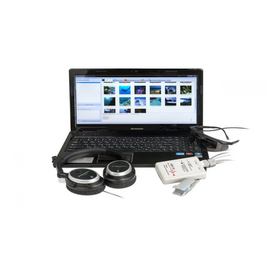
Комната психологической разгрузки
«ДисНет» — это уникальный программно-аппаратный комплекс, созданный для проведения сеансов повышения функциональной активности головного мозга.
В состав програмно-методического обеспечения входят сеансы аудитерапии, цветотерапии, аутогенные и видео сеансы. Данный инструмент даёт дополнительный толчок развитию технологий психологической реабилитации, актуальность данной технологии, в настоящее время, весьма высока, учитывая последствия пандемии, возрастающую стресогенность жизни современного человека.

Slide 12
Перспективы
Дистанционная форма обучения;
Создание зонированных мест для обучения людей с ограниченными возможностями здоровья;
С помощью курсов Академии ухода внедрить необходимые знания и навыки по уходу, которые будут способствовать эффективной реабилитации и социальной адаптации в привычной домашней обстановке, в кругу семьи;
Взаимодействие с министерством здравоохранения для привлечение специалистов и студентов медицинских учреждений;
Формирование электронной базы сиделок из слушателей Академии ухода;
На базе слушателей Академии ухода создать волонтерское движение.

Slide 13

Забота о каждом человеке – благополучие всей страны
КГБУ СО «ЦСОН»
Академия ухода:
Сайт КГБУ СО ЦСОН http://complexcenter.ru/;
Академия ухода во Вконтакте https://vk.com/cson24au;
Газета администрации города «Городские новости»;
Краевое радио 102,8 Fm «Красноярск главный»;
Местные телеканалы: Прима-тв, Енисей, Россия24 и др.
совместный партнерский проект
«Академия ухода»
Спасибо за внимание!

